Slide 1

计算机（软件+硬件）
计算机：具有计算能力的机器
计算能力：二进制（0/1）运算的能力
二进制运算：判断当前状态是0还是1
当前状态：每一个时刻晶体管的电压
0还是1：电压高还是低
总结一句话：
计算机就是在不停地判断传递给它的电压是高是低。
这就是计算机的思考内容：
高还是低？高还是低？高还是低？
0
1
低
高

Slide 2
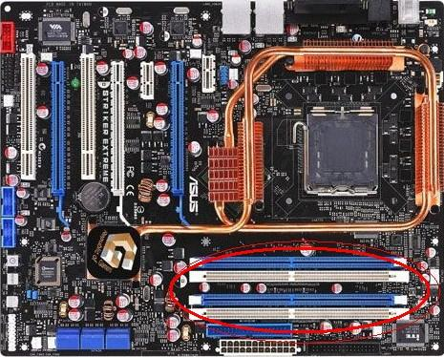
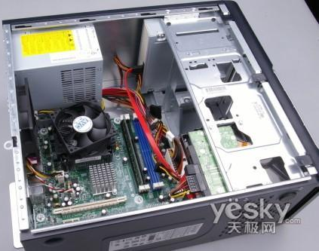
是什么在思考高还是低？
——一堆机器（硬件）
计算机主板
——这堆机器（硬件）的控制器
CPU
判断是高还是低

Slide 3



如何告诉计算机（硬件）该思考是高和低？还是高高低低？还是高低低？
即：让计算机（硬件）去思考特定的电压状态
——计算机操作系统（软件）
主流三大操作系统：
Linux
Apple Macintosh(Mac)
Windows
还有其他操作系统……

Slide 4

让计算机解决我们人类的问题（任务）：
——必须将人类的问题（任务）转换为一串高低电压的组合信号。
电压信号
程序
电压信号
（0/1）
结果
（文字）
计算机硬件
操作系统
用户
编译
编程
电压信号
程序
人类的问题

Slide 5
编程
用一种逻辑顺序来描述人类的问题（任务），
而不是用电压！

Slide 6
编程语言
逻辑顺序的语言表达方式
如C语言，还有很多……

Slide 7


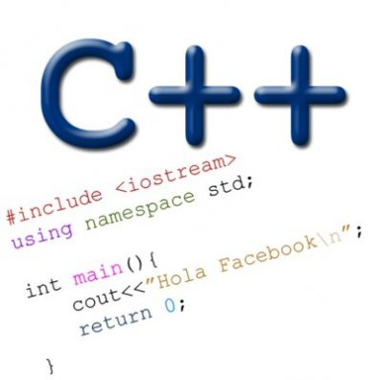


现代计算机操作系统，基本都由C语言编写实现。
但是，现代操作系统支持其他语言来描述这种逻辑顺序。
如C++、C#、Java、Python等等

Slide 8
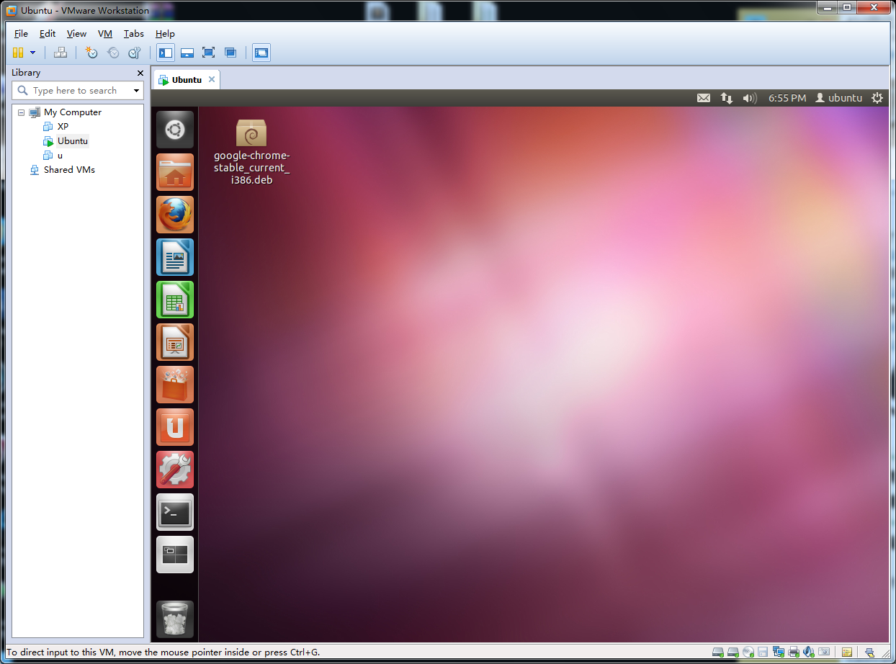
开始用Ubuntu编写C程序
1. 使用虚拟机VMware安装Ubuntu操作系统

Slide 9
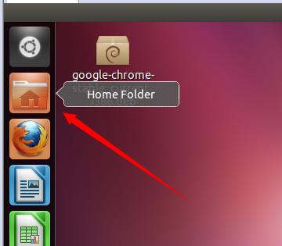
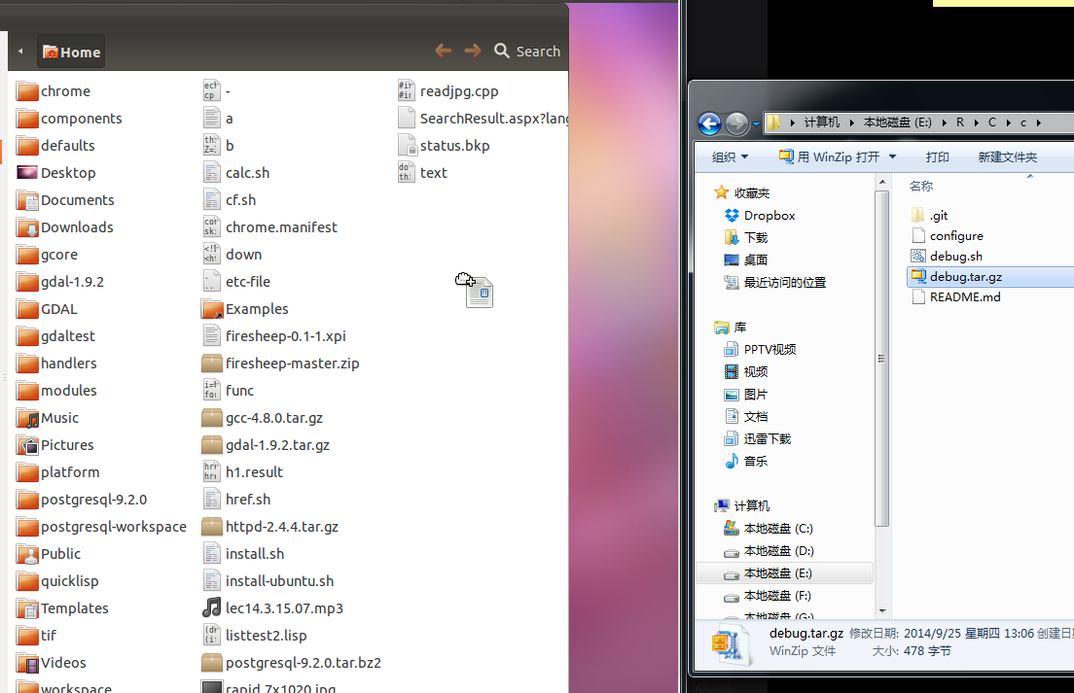
开始用Ubuntu编写C程序
2. 配置开发环境（终端 + 编译命令debug）
A. 打开【Home Folder】，将压缩包【debug.tar.gz】拖动到虚拟机内，实现文件传递。

Slide 10
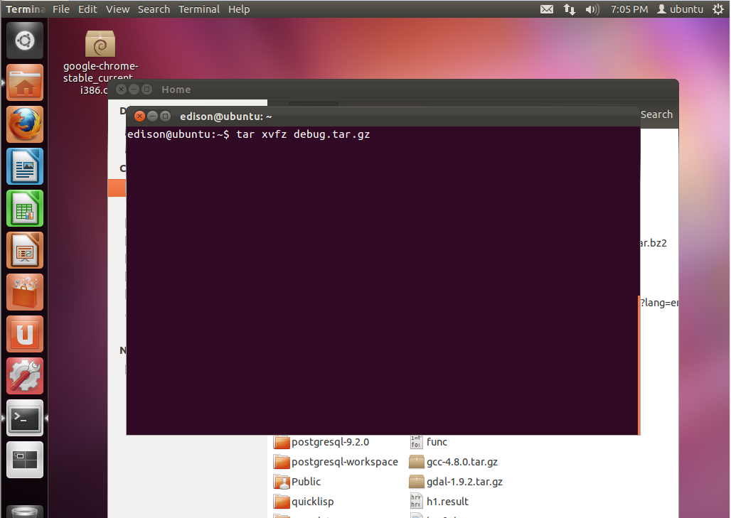
开始用Ubuntu编写C程序
2. 配置开发环境（终端 + 编译命令debug）
B. 键盘【Ctrl+ Alt+T】，打开终端（terminal）。
输入指令：tar xvfz debug.tar.gz 回车

Slide 11
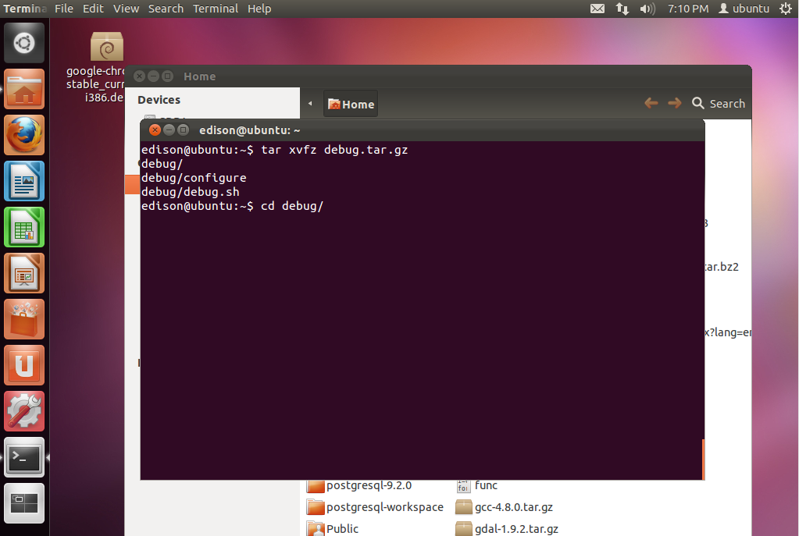
开始用Ubuntu编写C程序
2. 配置开发环境（终端 + 编译命令debug）
C. 继续输入指令：cd debug/ 回车

Slide 12
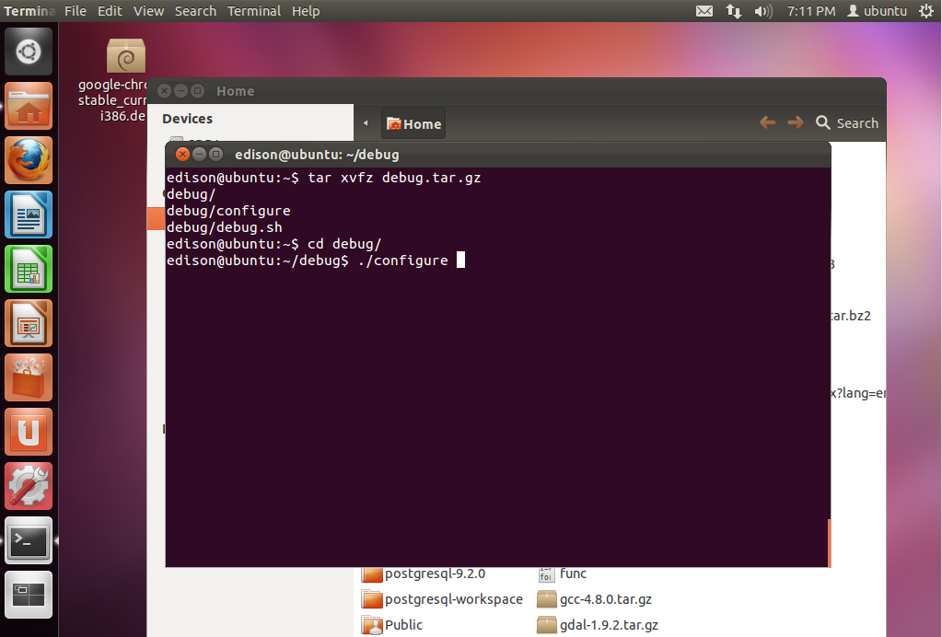
开始用Ubuntu编写C程序
2. 配置开发环境（终端 + 编译命令debug）
D. 继续输入指令：./configure 回车

Slide 13
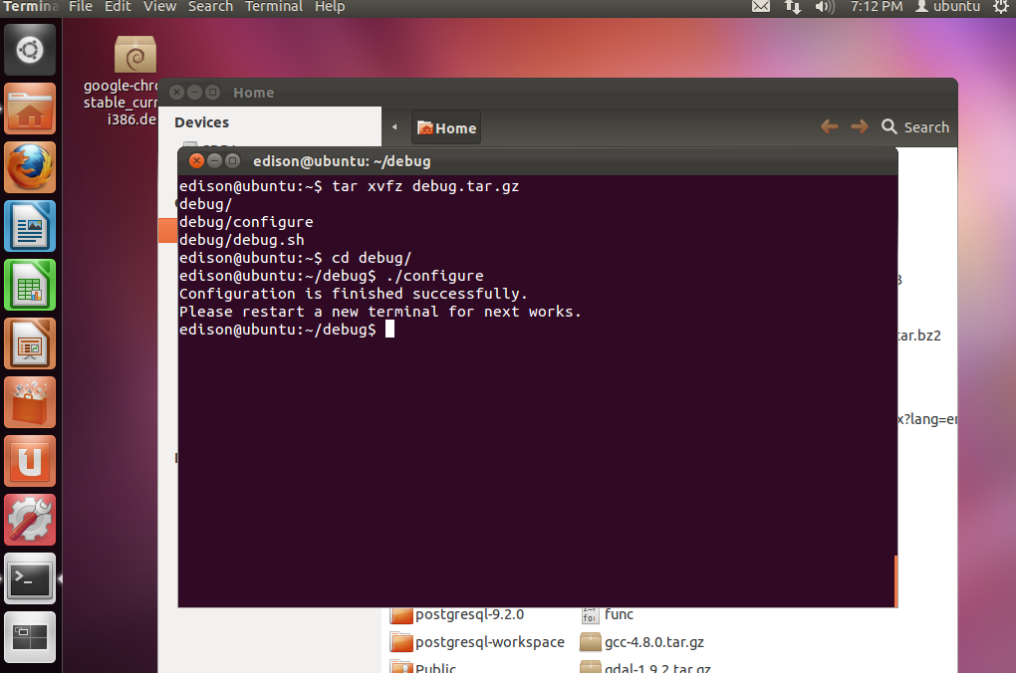
开始用Ubuntu编写C程序
2. 配置开发环境（终端 + 编译命令debug）
E. 配置完成，输入指令：exit，关闭终端。
出现这个即表示成功

Slide 14
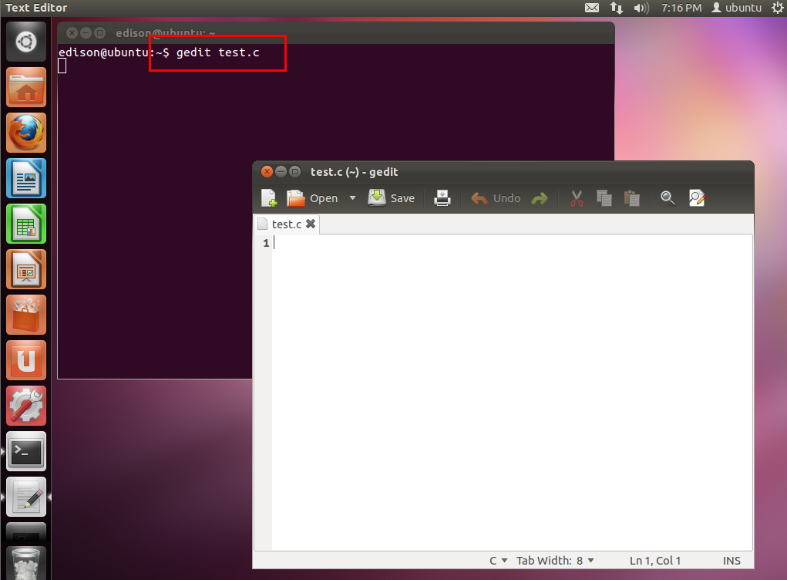
开始用Ubuntu编写C程序
3. 编写C程序
重启终端，输入指令：gedit test.c，打开文本编辑器gedit，将终端最小化。

Slide 15
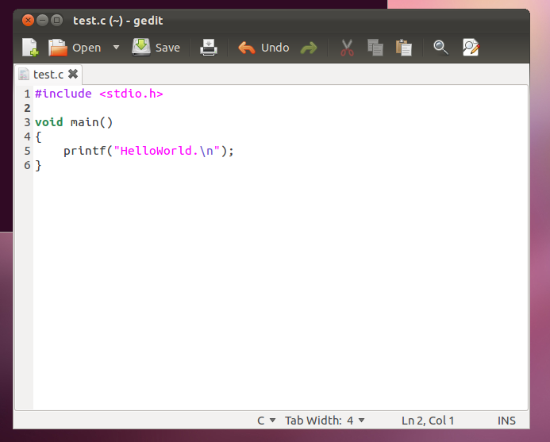
开始用Ubuntu编写C程序
3. 编写C程序
B. 编写C程序：HelloWorld，保存

Slide 16
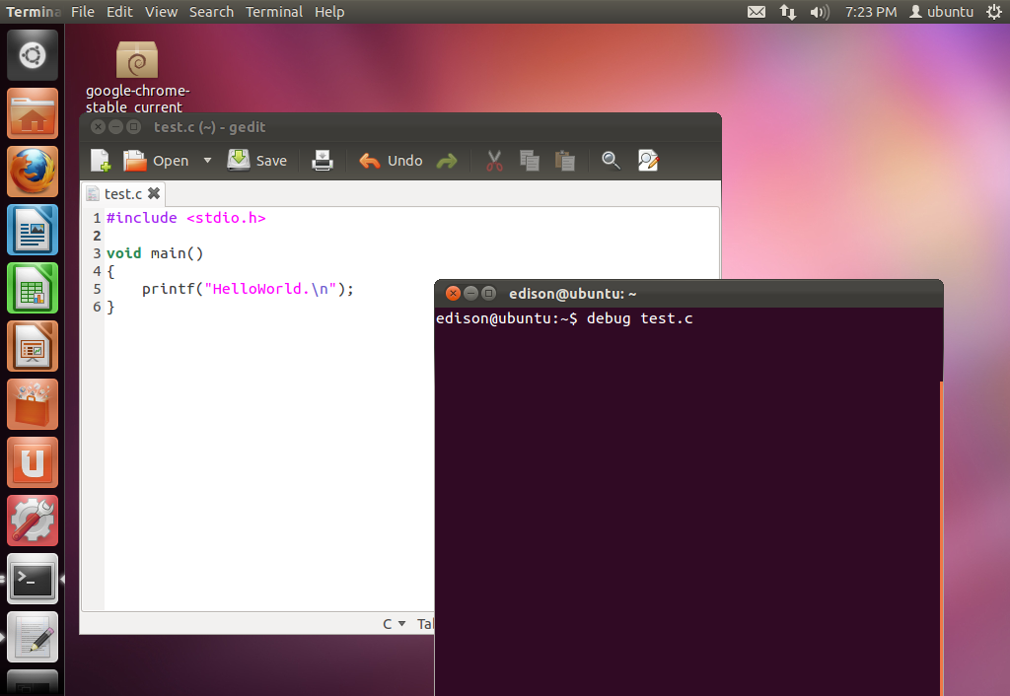
开始用Ubuntu编写C程序
3. 编写C程序
C. 重启新终端，输入命令：debug test.c，编译test.c代码文件，并执行程序。

Slide 17
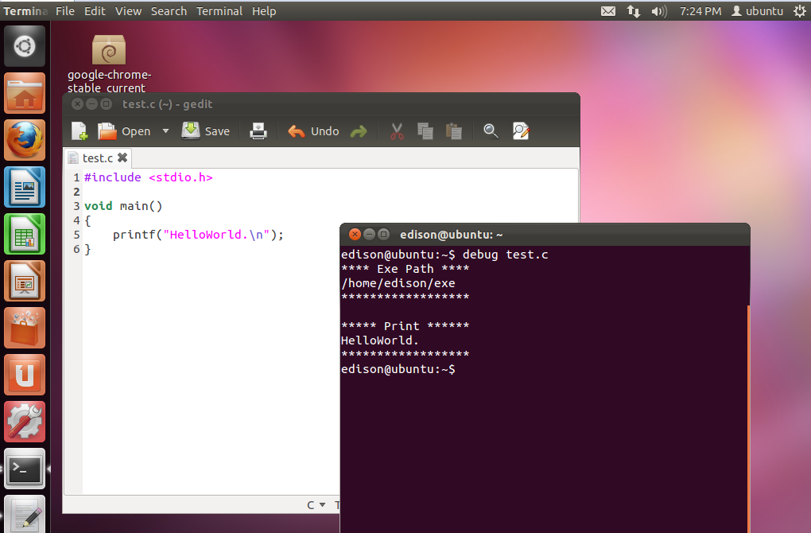
开始用Ubuntu编写C程序
3. 编写C程序
D. 得到程序结果

Slide 18
下一次，编写数据结构程序。

